Slide 1
Uva10783

Slide 2
題目翻譯
Given a range [a, b], you are to find the summation of all the odd integers in this range. For example, the summation of all the odd integers in the range [3, 9] is 3 + 5 + 7 + 9 = 24.
給你一個範圍 a 到 b ，請你找出 a 與 b 之間所有奇數的和。
例如：範圍 [3, 9] 中所有奇數的和就是 3 + 5 + 7 + 9 = 24 。

Slide 3
輸入與輸出
Input ：There can be at multiple test cases. The first line of input gives you the number of test cases, T (1 ≤ T ≤ 100). Then T test cases follow. Each test case consists of 2 integers a and b (0 ≤ a ≤ b ≤ 100) in two separate lines.
Output ：For each test case you are to print one line of output – the serial number of the test case followed by the summation of the odd integers in the range [a, b].
輸入：輸入的第一列有一個整數 T （1≦T≦100），代表以下有多少組測試資料。 每組測試資料為兩列，包含兩個數 a 與 b （0≦a≦b≦100）。
輸出：每組測試資料輸出一列，內容為 a 及 b 間所有奇數的和。

Slide 4
範例測資
輸入：
2
1
5
3
5
輸出：
Case 1: 9
Case 2: 8

Slide 5
第一筆測資
輸入：
輸出：
Case 1: 9
1
5
奇數總和（total）

Slide 6
第二筆測資
輸入：
輸出：
Case 1: 8
3
5
奇數總和（total）

Slide 7

程式碼
Step 1:輸入測資
已宣告變數 | //註解
b | 開頭的數字
e | 結尾的數字
kase | 第幾個case

Slide 8
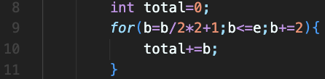
程式碼
Step 2:計算基數和
已宣告變數 | //註解
b | 開頭的數字
e | 結尾的數字
kase | 第幾個case
total | 奇數總和

Slide 9
程式碼
Step 3:輸出total
已宣告變數 | //註解
b | 開頭的數字
e | 結尾的數字
kase | 第幾個case
total | 奇數總和

Slide 10
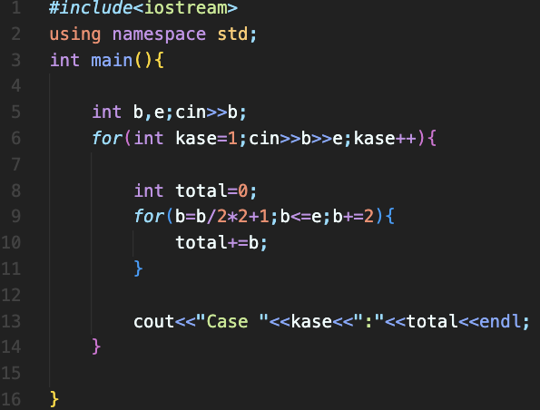
完整程式碼

Slide 11
資料來源
英文題目：https://onlinejudge.org/index.php?option=com_onlinejudge&Itemid=8&category=24&page=show_problem&problem=1724
中文翻譯：
https://zerojudge.tw/ShowProblem?problemid=c022

